Slide 1




NHIỆT LIỆT CHÀO MỪNG
Các thầy cô về dự giờ
Môn Toán
Bài 13:Làm tròn số thập phân ( Tiết 1)
Lớp 5 E
Giáo viên: Nguyễn Thị Thu Hà

Slide 2
KHỞI ĐỘNG
KHỞI ĐỘNG

Slide 3


Slide 4
TRÒ CHƠI
RUNG CHUÔNG VÀNG

Slide 5
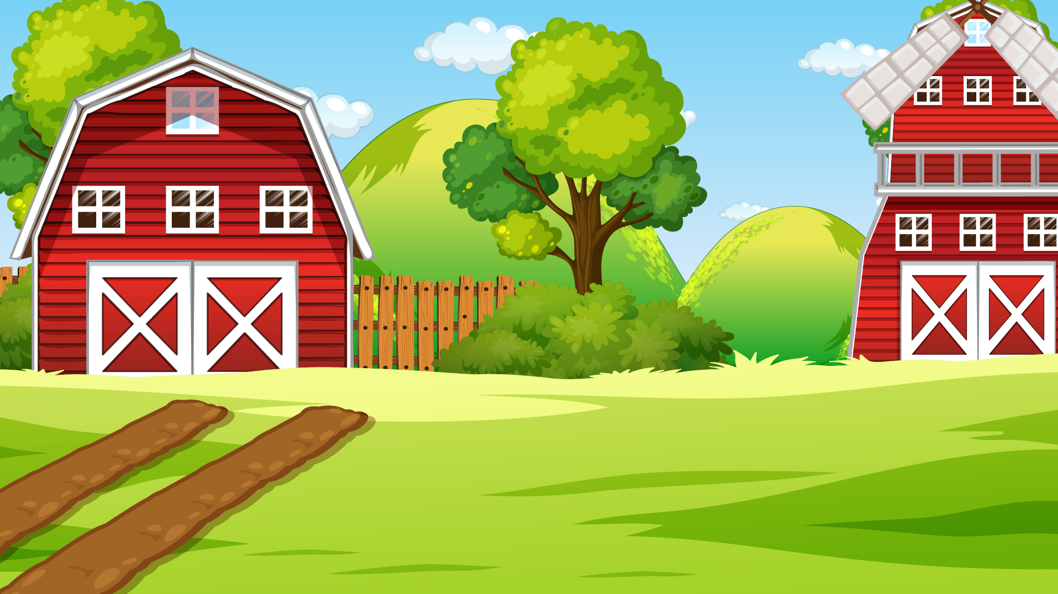




1.Số thích hợp viết vào chỗ chấm của 7 m 4 cm = ... m là:
A. 74
C. 7,04
B. 7,4
D. 7,44

Slide 6

2.Số thích hợp viết vào chỗ chấm của 2 m² 4 dm² = ... m² là:
A. 2,4
C. 2,004
B. 2,04
D. 24

Slide 7
3. Làm tròn số tự nhiên 34 680 đến hàng trăm ta được:
A. 34 690
C. 35 000
B. 34 790
D. 34 700

Slide 8




Slide 9
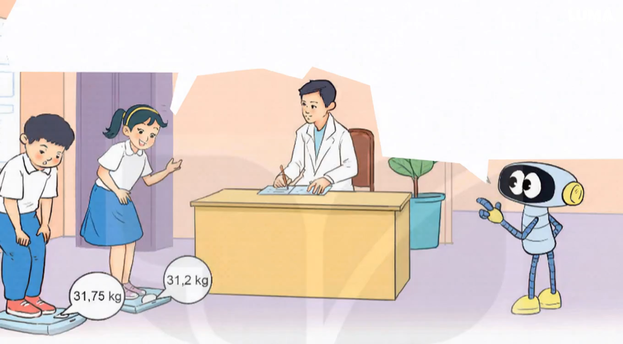


Slide 10


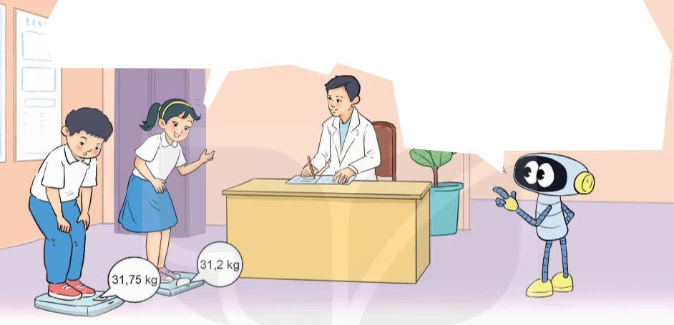
Làm tròn số thập phân đến số tự nhiên gần nhất
Bác vừa xem cân nặng của hai bạn. Mai cân nặng khoảng 31 kg. Việt cân nặng khoảng 32 kg.
Chúng cháu cân nặng bao nhiêu ki-lô-gam ạ?
Bác sĩ đã làm tròn số cân nặng đến số tự nhiên gần nhất đấy! Chính xác Mai cân nặng 31,2 kg. Việt cân nặng 31,75 kg.
Notes:
Bấm chuột cho đến khi hiện nhiệm vụ , sau đó bấm vào phụ kiện để hiện kết quả

Slide 11
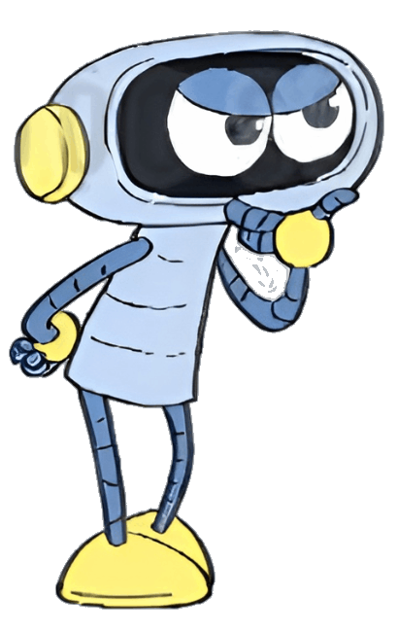
Vì 2 < 5
31,2
31
Khi làm tròn số thập phân đến số tự nhiên gần nhất, ta so sánh chữ số hàng phần mười với 5.
Làm tròn xuống
Vì 5 = 5
31,56
32
Làm tròn lên
31,75
Vì 7 > 5
32
Làm tròn lên
Notes:
Bấm chuột cho đến khi hiện nhiệm vụ , sau đó bấm vào phụ kiện để hiện kết quả

Slide 12
Ví dụ:
Số thập phân | Làm tròn đến số tự nhiên gần nhất
9,15
9,82
9,57
9
10
10
Notes:
Bấm chuột cho đến khi hiện nhiệm vụ , sau đó bấm vào phụ kiện để hiện kết quả

Slide 13
Muốn làm tròn số thập phân đến số tự nhiên gần nhất, ta làm như thế nào?”
Khi làm tròn số thập phân đến số tự nhiên gần nhất, ta so sánh chữ số ở hàng phần mười với 5. Nếu chữ số hàng phần mười bé hơn 5 thì làm tròn xuống, còn lại thì làm tròn lên.
Notes:
Bấm chuột cho đến khi hiện nhiệm vụ , sau đó bấm vào phụ kiện để hiện kết quả

Slide 14

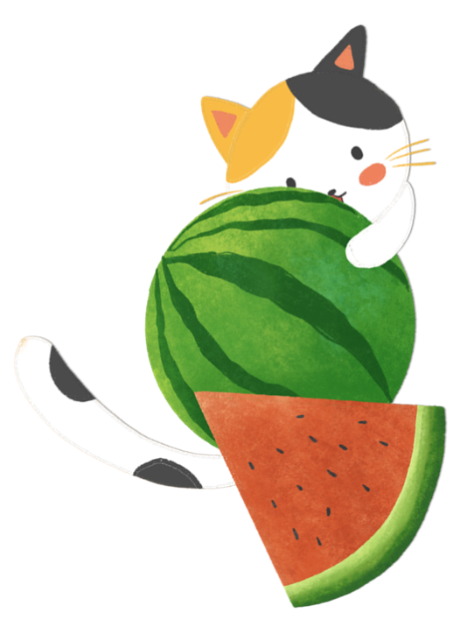

Slide 15


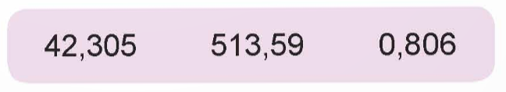
1. Làm tròn các số thập phân đến số tự nhiên gần nhất.

Slide 16
Vận dụng
Vận dụng

Slide 17
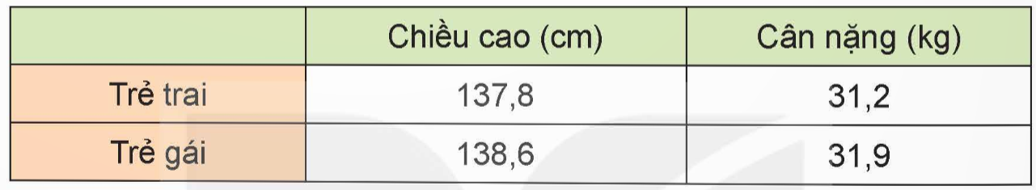
2. Chiều cao, cân nặng chuẩn của trẻ 10 tuổi theo Tổ chức Y tế Thế giới (WHO) như sau (nguồn: marrybaby.vn):
Em hãy làm tròn các số đo trong bảng đến số tự nhiên gần nhất.

Slide 18


